Slide 1
La riqualificazione del territorio e la rigenerazione urbana
Alcuni spunti di riflessione nel prisma del diritto costituzionale
Ylenia Guerra
LUISS Guido Carli, Alma Mater Studiorum - Università di Bologna

Slide 2


Slide 3
Contenuto, Metodo, struttura
1) Contenuto → una nozione (univoca) di rigenerazione urbana?
2) Metodo → dalle disposizioni alla prassi
3) Struttura → (1) introduzione; (2) la rigenerazione urbana nel diritto; (3) uno sguardo alla prassi

Slide 4
Introduzione

Slide 5
I. Introduzione (una nozione univoca di rigenerazione urbana?)
In generale:
Designa i programmi di recupero e riqualificazione del patrimonio immobiliare che garantiscono (o hanno l’obiettivo di garantire) qualità e sicurezza dell’abitare sia dal punto di vista sociale sia ambientale. Si tratta di interventi che, rivolgendosi al patrimonio edilizio preesistente, limitano il consumo di suolo. (rigenerazione urbana)

Slide 6
I. Introduzione (una nozione univoca di rigenerazione urbana?)
Per il diritto? «“un paradigma in divenire”, che si colloca sullo sfondo della crisi della città e delle sue molteplici contraddizioni; che investe una molteplicità di soggetti e ambiti; che sfrutta l’interdisciplinarità delle conoscenze tecniche per offrire una regolazione urbana; che si propone come soluzione polivalente per i problemi della città diffusa, della museificazione dei centri storici, del divario tra città dei ricchi e città dei poveri, del consumo del suolo, della carenza di infrastrutture di qualità, della scarsa disponibilità di servizi, dell’insoddisfazione delle esigenze abitative. Una nozione situata al crocevia tra il diritto alla città […] e il più tradizionale diritto urbanistico, e che addirittura potrebbe essere collocata al di fuori dell’ambito del diritto». G. Gardini, Alla ricerca della “città giusta”. La rigenerazione come metodo di pianificazione urbana, in federalismi.it, 24, 2020, p. 68

Slide 7
I. Introduzione (una nozione univoca di rigenerazione urbana?)
Quali problemi?
Prevalenza della scienza sul diritto: sono stati soprattutto architetti, urbanisti ed economisti a occuparsi di rigenerazione urbana. Soltanto nell’ultimo periodo – anche alla luce di importanti correnti che auspicano la sistematizzazione giuridica della categoria (o, meglio, degli interventi a questa riconducibili) – il tema è stato oggetto di investigazione sotto il profilo giuridico
assenza di sistematica nelle disposizioni afferenti alla rigenerazione urbana: le disposizioni sulla rigenerazione urbana si sono moltiplicate a livello statale, regionale e locale
obiettivi eterogenei: con la rigenerazione urbana si perseguono obiettivi molto disparati, in alcuni casi addirittura in potenziale conflitto (ambiente vs. protezione sociale) [G.F. Cartei, Rigenerazione urbana e governo del territorio, in Istituzioni del federalismo, 3, 2017, p. 6093 afferma come il sintagma «Rigenerazione urbana [sia] nozione utilizzata sovente in senso promiscuo e metaforico al punto che ne è incerta non solo la definizione, ma lo stesso ambito di riferimento»]

Slide 8
I. Introduzione (una nozione univoca di rigenerazione urbana?)
Corte dei conti, Deliberazione 18 luglio 2022, n. 43/2022/G su Missione 2
«A tali considerazioni la Sezione deve aggiungere che sia le stime, sia i calcoli preventivi dei progetti con riferimento alla voce costi sono state elaborati in un contesto di generalizzata, significativa e veloce crescita dei prezzi delle materie prime; tale circostanza potrebbe sommarsi alla possibile sottostima degli oneri da parte dei Comuni. Secondo il Ministero, inoltre, la misura di rigenerazione urbana potrebbe avere attratto progetti tendenzialmente ammissibili per altre linee di investimento del PNRR, senza tuttavia esprimere una caratterizzazione specifica: anche il fatto che questo sia stato uno dei primi finanziamenti disponibili ha fatto sì che incassasse le prime istanze degli enti locali. Invero, altre misure del PNRR affini prevedono progettualità dal più ampio respiro (come i Piani urbani integrati o il PINQuA – Programma innovativo nazionale per la qualità dell’abitare), tuttavia la rigenerazione urbana non fissava minimali per la richiesta».

Slide 9
I. Introduzione (una nozione univoca di rigenerazione urbana?)
Soluzione? Dichiarazione di Toledo del gennaio 2010: politiche urbane inclusive, attraverso strategie che gestiscano l’estensione geografica della città se necessario e combinino l’impegno verso la rigenerazione urbana integrata con un modello di crescita sostenibile e integrato nei nuovi sviluppi urbani […] con l’obiettivo ultimo di ottenere maggior equilibrio e integrazione tra tutte le dimensioni della sostenibilità, e quindi contribuendo a una maggiore competitività economica, eco-efficienza, coesione sociale e progresso civico»
In EU si è promosso un concetto integrato di rigenerazione urbana

Slide 10
La rigenerazione urbana nel diritto

Slide 11
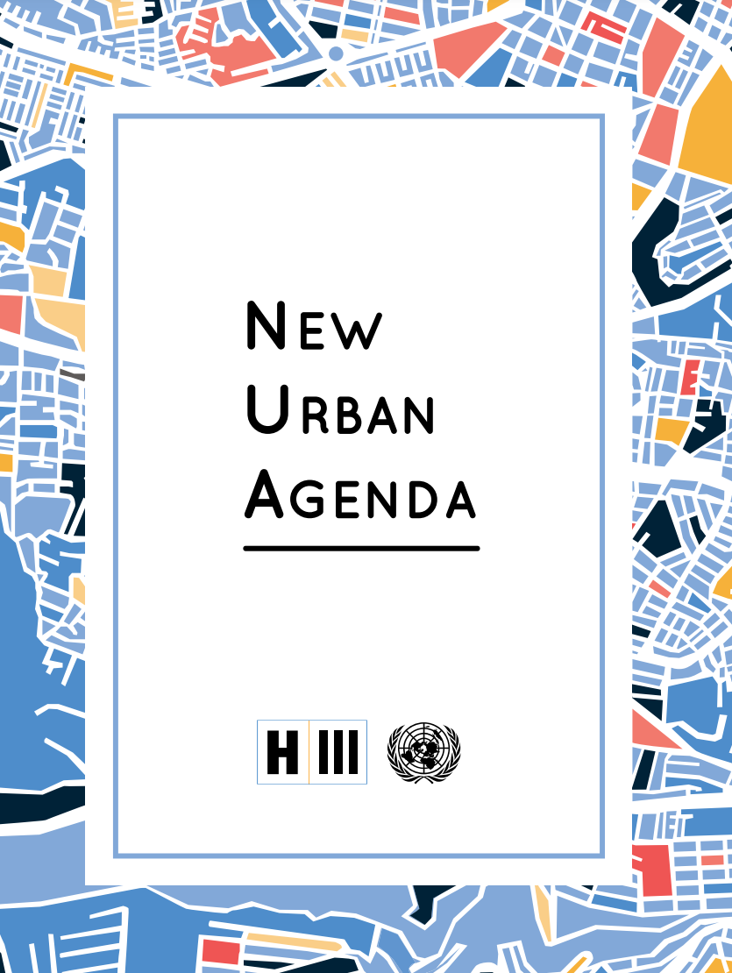
II. La rigenerazione urbana nel diritto
A livello internazionale (cenni): The New Urban Agenda

Slide 12
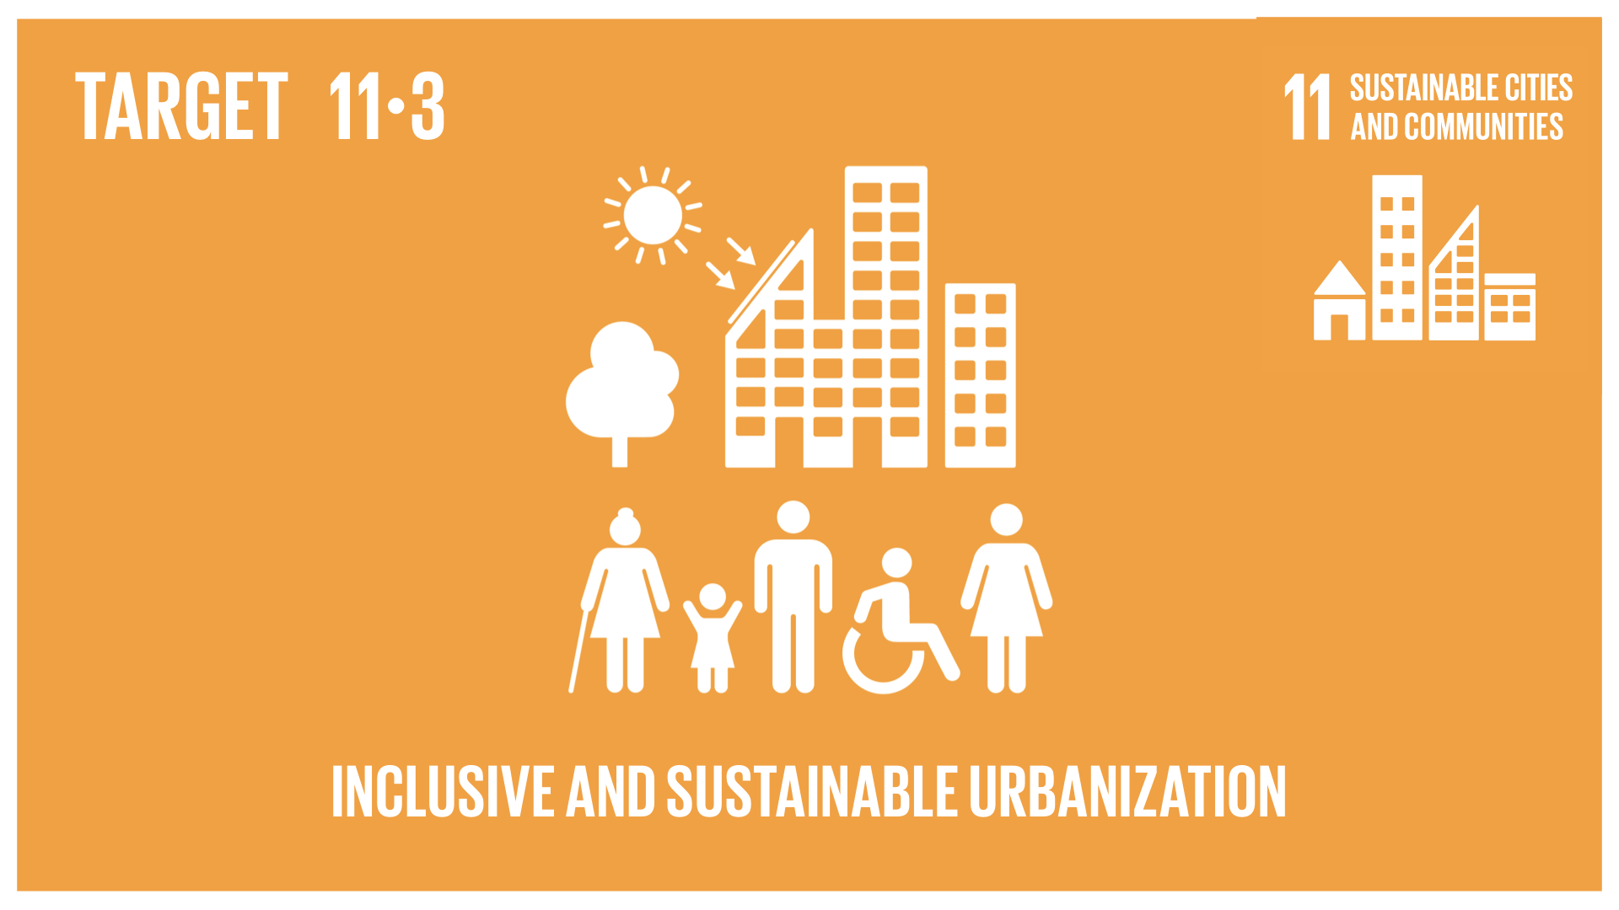
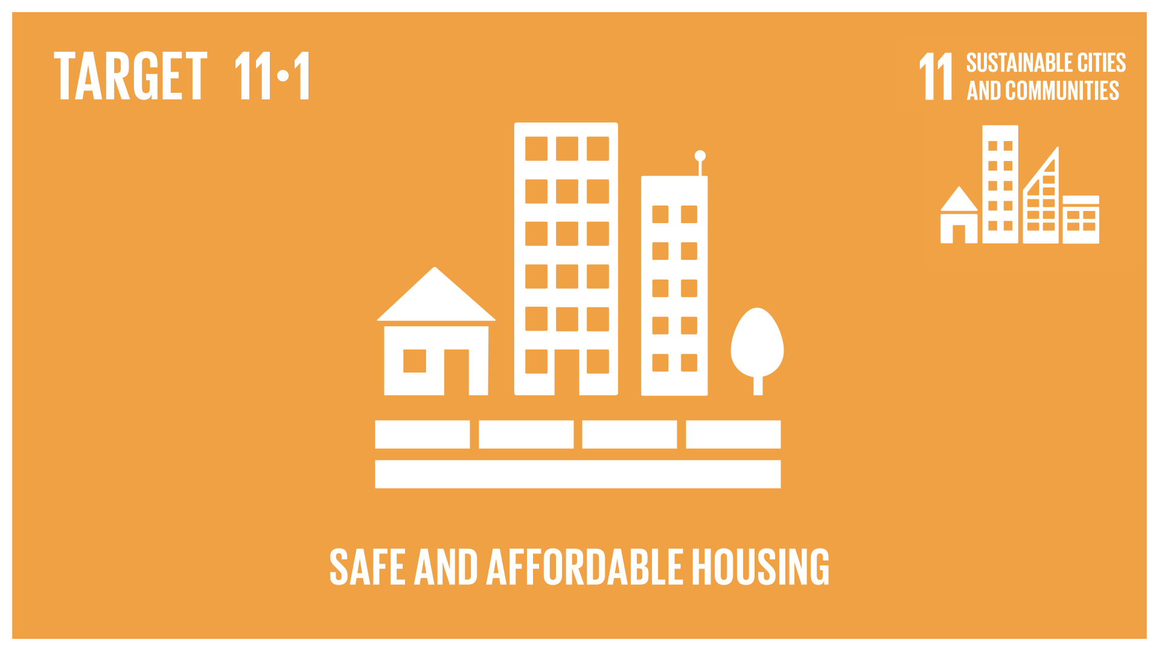
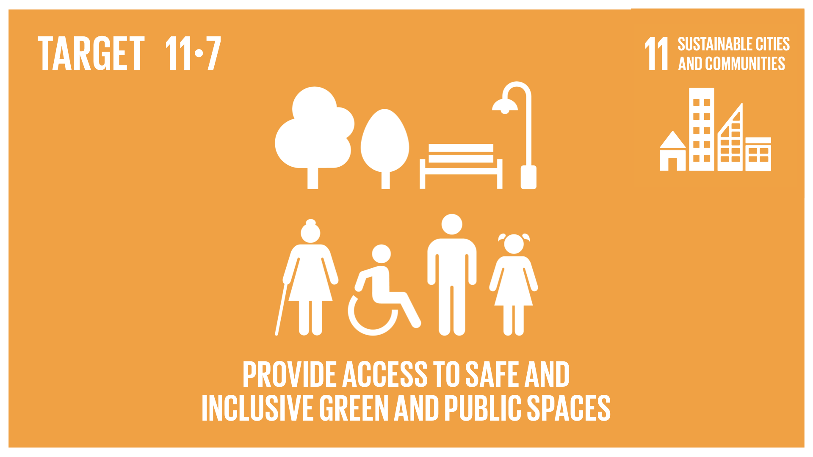

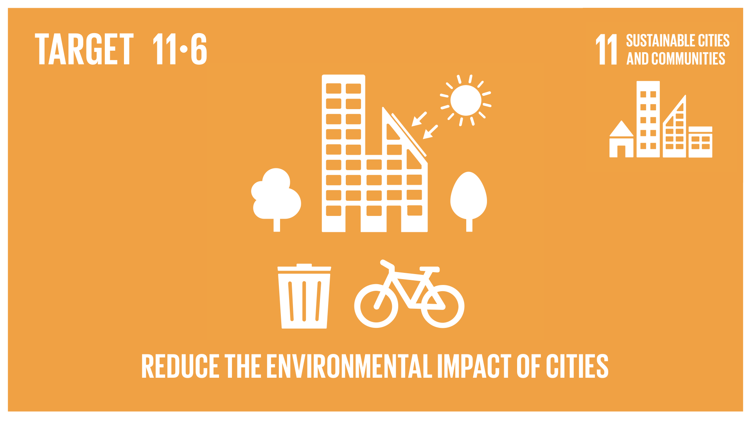
II. La rigenerazione urbana nel diritto
A livello internazionale (cenni): SDG’s goal Agenda ONU sullo sviluppo sostenibile

Slide 13
II. La rigenerazione urbana nel diritto
Unione Europea: The New Leipzig Charter
Adottata durante la Presidenza tedesca del Consiglio dell’UE nel 2007, la Carta di Lipsia sulle città europee sostenibili ha contribuito a stabilire il concetto di sviluppo urbano integrato a livello dell’UE e ha influito sullo sviluppo di iniziative comunitarie come l’Agenda urbana. La Nuova Carta di Lipsia, adottata in occasione della riunione informale dei ministri responsabili dello sviluppo urbano e territoriale il 30 novembre 2020, è stata ora aggiornata per collegarsi al nuovo quadro urbano e tenere conto delle nuove sfide che le città devono affrontare.
Tiene conto dell’Agenda 2030 delle Nazioni Unite per lo sviluppo sostenibile, dell’Accordo di Parigi, e del Green Deal europeo a livello urbano.

Slide 14
II. La rigenerazione urbana nel diritto
Estrema frammentazione del diritto interno (alcuni esempi al 2022):
d.l. 59/2021 convertito con l. 101/2021
il d.l. n. 77/2021 convertito con modificazioni con l. n. 108/2021;
il d.l. n. 152/2021 convertito con modificazioni con l. n. 233/2021;
il d.l. n. 104/2020 convertito con modificazioni con l. n. 126/2020;
il d.l. n. 32/2019 convertito con modificazioni con l. 55/2019;
il d.l. n. 124/2019 convertito con modificazioni con l. n. 157/2019;
il d.l. n. 148/2017 convertito con modificazioni con l. 172/2017;
il d.l. n. 210/2015 convertito con modificazione con la l. n. 21/2016;
la l. n. 220/2016;
il d.l. n. 243/2016;
il d.l. n. 78/2015 convertito con modificazioni con l. n. 125/2015;
il d.l. n. 185/2015;
la l. n. 2018/2015; il d.l. n. 133/2014
il d.l. n. 133/2014 convertito con modificazioni con l. n. 164/2014;
il d.l. n. 91/2013; il d.l. n. 112/2008 e
il d.P.R. n. 380/2001.

Slide 15
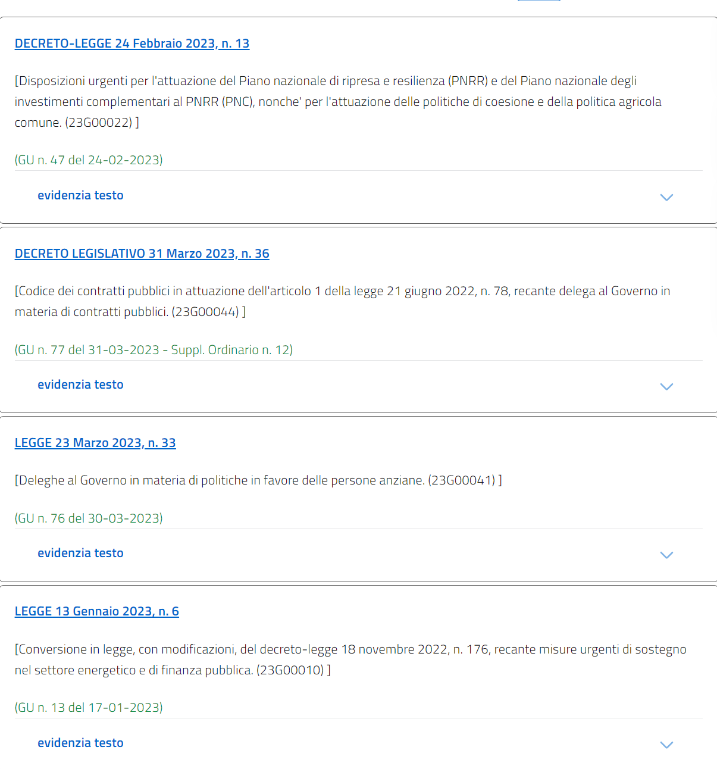
II. La rigenerazione urbana nel diritto
Diritto interno: dall’inizio del 2023 ben 4 atti contengono un esplicito riferimento alla «rigenerazione urbana»

Slide 16
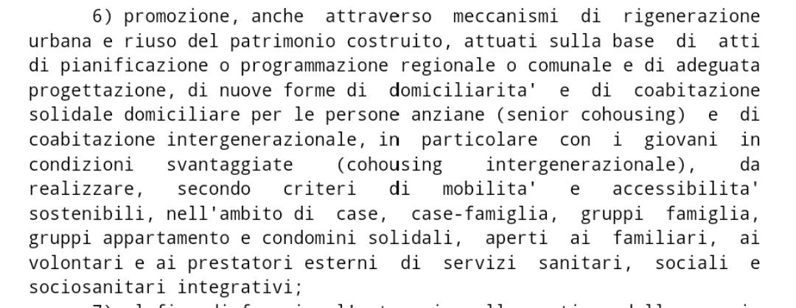
II. La rigenerazione urbana nel diritto
Legge delega 23 marzo 2023, n. 33 pubblicata in Gazzetta Ufficiale il 30.03.2023

Slide 17
II. La rigenerazione urbana nel diritto
La spinta del Piano Nazionale di Ripresa e Resilienza

Slide 18
II. La rigenerazione urbana nel diritto
Comuni con più di 15.000 abitanti i contributi necessari per investire nella rigenerazione urbana e ridurre situazioni di emarginazione e degrado sociale, per migliorare la qualità del decoro urbano e il contesto ambientale.
→ Costo totale dell’investimento € 3,3 mld
→ Riduzione del divario di cittadinanza:
• manutenzione per il riutilizzo e la rifunzionalizzazione di aree pubbliche e strutture edilizie pubbliche esistenti a fini di pubblico interesse, compresa la demolizione di opere abusive eseguite da privati in assenza o totale difformità dal permesso di costruzione e la sistemazione delle aree di pertinenza
• miglioramento della qualità del decoro urbano e del tessuto sociale e ambientale, anche attraverso la ristrutturazione edilizia di edifici pubblici, con particolare riferimento allo sviluppo di servizi sociali e culturali, educativi e didattici, o alla promozione di attività culturali e sportive
• interventi per la mobilità sostenibile.

Slide 19
Cenni alla prassi

Slide 20
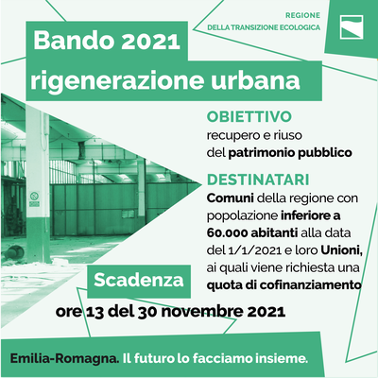
III. La rigenerazione urbana nel diritto
Regione Emilia-Romagna (cenni)
Ai sensi della L.R. n. 24/2017 “Disciplina regionale sulla tutela e l’uso del territorio”, la Regione Emilia-Romagna intende promuovere l’attivazione di processi di rigenerazione urbana, in particolare mediante il sostegno finanziario di interventi volti al recupero e al riuso di immobili di proprietà pubblica o da destinare a uso pubblico, attraverso la loro riattivazione funzionale ed il loro recupero architettonico, al fine di generare effetti positivi e diffusi di qualificazione dell’ambiente urbano, di coinvolgimento attivo delle comunità locali e di rafforzamento della coesione sociale, nonché di miglioramento delle prestazioni energetico-ambientali del contesto

Slide 21
III. La rigenerazione urbana nel diritto
Comune e città metropolitana
Sono 33.314.603 euro i fondi PNRR assegnati ai Comuni di Molinella, Valsamoggia, Casalecchio di Reno, Budrio, San Lazzaro di Savena, Imola e Medicina, con decreto del Ministero dell’interno, di concerto con il Ministero dell’economia e delle finanze e del Ministero delle infrastrutture e della mobilità sostenibile, in data 30 dicembre 2021.
A questi si aggiungono i 20 milioni assegnati al comune capoluogo per i progetti di rigenerazione urbana di Villa Aldini, Teatro Comunale ed ex Parcheggio Giuriolo.
Gli otto comuni della città metropolitana rientrano tra i beneficiari dei contributi da destinare a investimenti in progetti di rigenerazione urbana, volti alla riduzione di fenomeni di marginalizzazione e degrado sociale, nonché al miglioramento della qualità del decoro urbano e del tessuto sociale ed ambientale, confluiti nell’ambito del PNRR per gli anni 2021-2026.

Slide 22
Riflessioni conclusive

Slide 23
IV. (talune) Riflessioni conclusive
I risvolti positivi di una nozione ampia di rigenerazione urbana: la considerazione della questione sociale e della lotta alla diseguaglianze sociali (uno sguardo all’attualità)
Le implicazioni della riforma costituzionale dell’art. 9 cost. sulla rigenerazione urbana
Le complessità delle pratiche di rigenerazione urbana nel prisma dell’art. 117 cost., tra pianificazione comunale (Corte cost., sentenza n. 202/2021) e disciplina regionale

Slide 24
IV. (talune) Riflessioni conclusive (segue)
10.3.– A fronte di tale sovrapposizione alle funzioni comunali, assume rilievo la previsione con cui il legislatore statale, nell’esercizio della competenza ad esso esclusivamente attribuita dall’art. 117, secondo comma, lettera p), Cost., ha individuato, «[f]erme restando le funzioni di programmazione e di coordinamento delle regioni, loro spettanti nelle materie di cui all’articolo 117, commi terzo e quarto, della Costituzione», quali funzioni fondamentali dei Comuni «la pianificazione urbanistica ed edilizia di ambito comunale, nonché la partecipazione alla pianificazione territoriale di livello sovracomunale» (art. 14, comma 27, lettera d, del decreto-legge 31 maggio 2010, n. 78, recante «Misure urgenti in materia di stabilizzazione finanziaria e di competitività economica», convertito, con modificazioni, nella legge 30 luglio 2010, n. 122). Con tale previsione è stato legislativamente riconosciuto un orientamento costante della giurisprudenza costituzionale, secondo cui quella attinente alla pianificazione urbanistica rappresenta una funzione che non può essere oltre misura compressa dal legislatore regionale, perché «il potere dei comuni di autodeterminarsi in ordine all’assetto e alla utilizzazione del proprio territorio non costituisce elargizione che le regioni, attributarie di competenza in materia urbanistica siano libere di compiere» (sentenza n. 378 del 2000) e la suddetta competenza regionale «non può mai essere esercitata in modo che ne risulti vanificata l’autonomia dei comuni» (sentenza n. 83 del 1997). Al tempo stesso, questa Corte ha sempre ribadito che l’autonomia comunale «non implica una riserva intangibile di funzioni, né esclude che il legislatore competente possa modulare gli spazi dell’autonomia municipale a fronte di esigenze generali che giustifichino ragionevolmente la limitazione di funzioni già assegnate agli enti locali (sentenza n. 160 del 2016). Più specificamente, la Corte ha escluso che «il “sistema della pianificazione” assurga a principio così assoluto e stringente da impedire alla legge regionale – che è fonte normativa primaria sovraordinata rispetto agli strumenti urbanistici locali – di prevedere interventi in deroga a tali strumenti» (sentenza n. 245 del 2018 e, analogamente, sentenza n. 46 del 2014). → 202/2021

